Slide 1
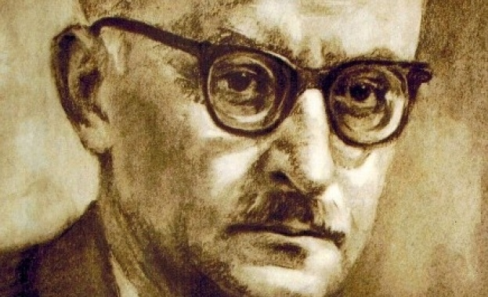
Димитър Талев
1898 - 1966

Slide 2
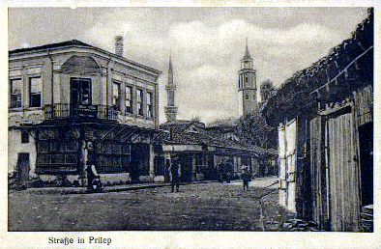
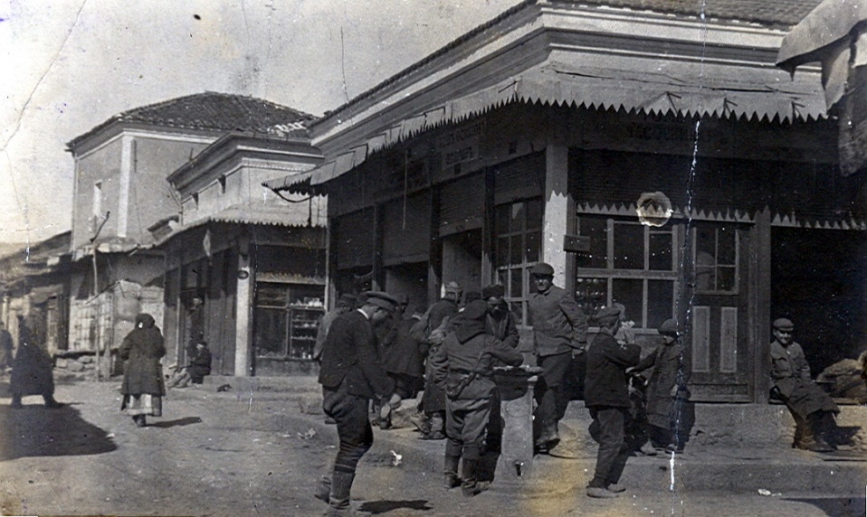
Димитър Талев е роден в град Прилеп, в областта Македония, тогава все още под османска власт, на 1 септември 1898 година. Расте в семейството на майстор железар и ковач, в чийто дом владее дух на патриархална сърдечност и възрожденски патриотизъм. Негов брат е революционерът от ВМОРО Георги Талев. На 9 години остава без баща. Балканската, Междусъюзническата и Първата световна война определят безсистемното му образование; учи с прекъсвания в Прилеп, Солун, Скопие, Стара Загора; завършва гимназия в Битоля през 1920 г.
След гимназията Талев посещава лекции в чужбина по медицина и по философия. Следва по един семестър в Загреб и Виена през 1920–1921 г. Разбира, че това не го вълнува и точно в деня, в който почива Вазов, той се връща от Австрия и слиза на Видинското пристанище. После изучава и завършва българска филология в Софийски университет през 1925 г., където слуша лекции при професорите Иван Шишманов, Йордан Иванов, Боян Пенев, академик Михаил Арнаудов, Любомир Милетич и Стефан Младенов. Те искат да го привлекат като научен работник, но той решава, че неговото поприще е писателството.
Прилеп през 1915 година

Slide 3
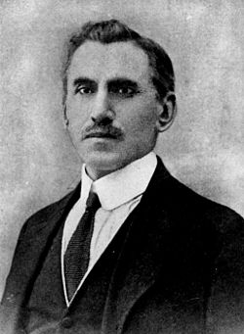
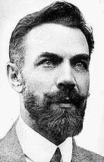
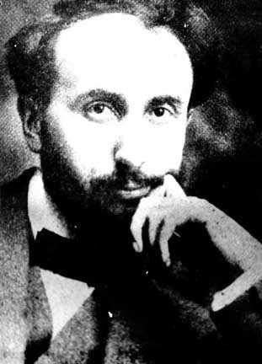
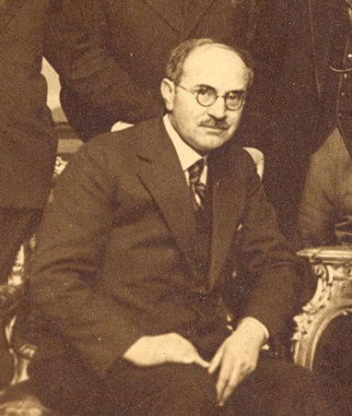
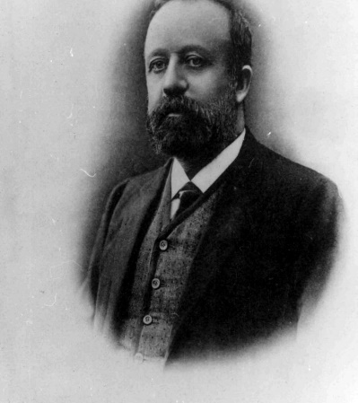
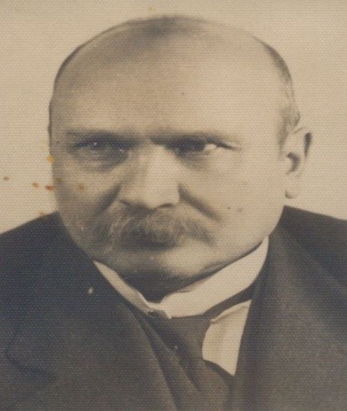
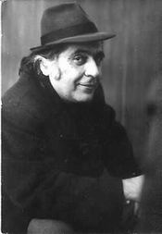
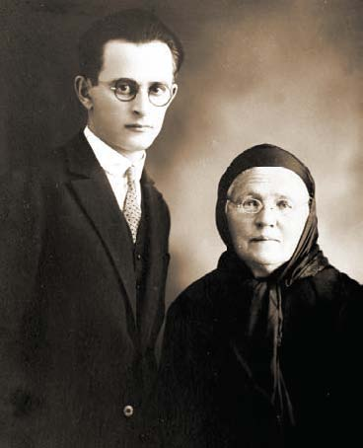
Проф. Иван Шишманов
Йордан Иванов
Боян Пенев
Проф. М. Арнаудов
Акад. проф. Любомир
Милетич
Те искат да го привлекат като научен работник, но той решава, че неговото поприще е писателството. Издава книгата „Сълзите на мама“ — увлекателни и интересни разказчета за деца. „В тях има нещо много меко и нравствено“, споделя синът му Братислав Талев, „за отношението към дома, към майка, към Бог“. Талев споделя напълно моралните принципи на християнството. Близкият му познат, писателят Владимир Свинтила пише за него, че „на младини е марксист“, но впоследствие „пръв у нас извървя пътя от Маркс до Христа“.[1]
Акад. Стефан Младенов
Владимир Свинтила
Историята е за непослушно дете, което в съня си отпива глътка вода от извор от сълзите на своята майка. "Сълзите на мама" излиза през 1925 г., когато писателят завършва висшето си образование в Софийския университет. През 2011 година е едва второто й издание.

Slide 4
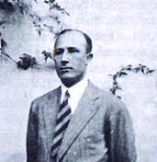
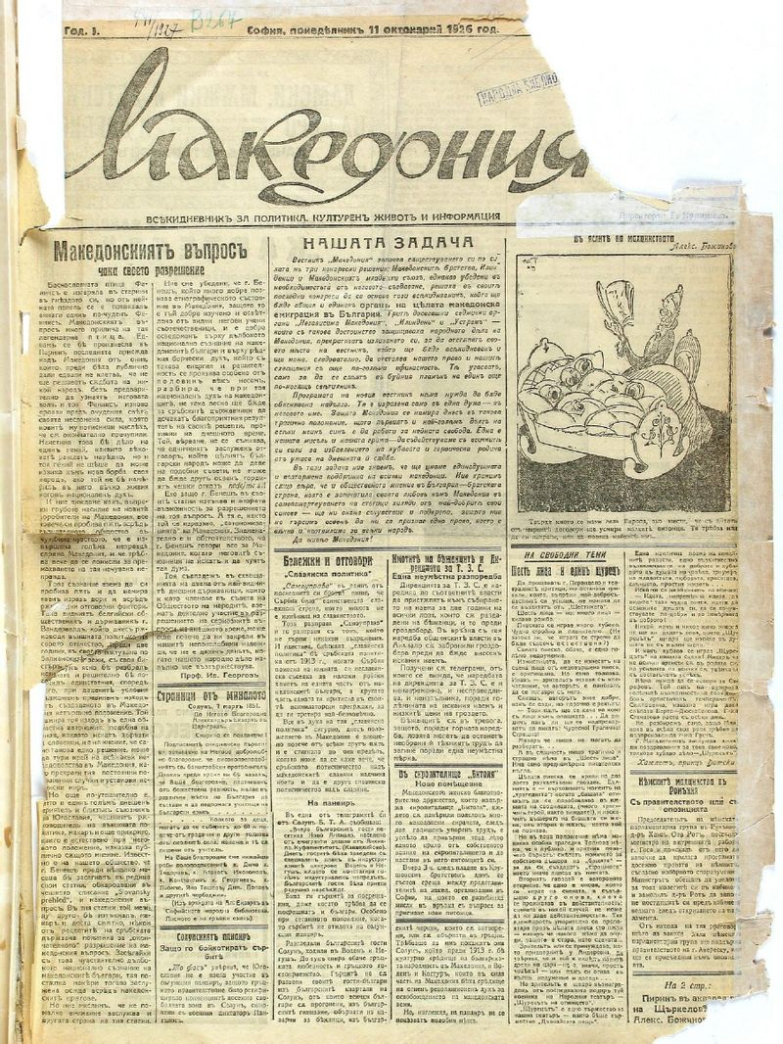
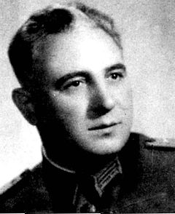
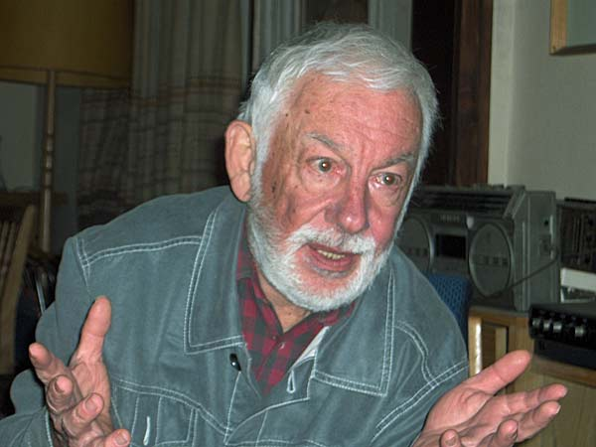
Иван /Ванче/ Михайлов
Лев Главинчев-една от най-тъмните личности в българската история.
Два пъти се е опитвал да убие писателя.
Бр. 1 стр. 1 на вестник “Македония” 1926-1931
През 1927 г. е привлечен като коректор във вестник „Македония“, който се оформя постепенно като орган на дясното крило на македонското движение (на Иван Михайлов). През 1929 поема поста редактор към изданието, а още на следващата година става главен редактор (1930–1931). Заради несигурността и неспокойствието през 30-те години работата му е изисквала проява на голяма отговорност и внимателност. Когато убиват директора на вестник „Македония“ през 1933 постът се заема от Димитър Талев. Братислав Талев разказва, че баща му е приел новата длъжност „като дълг“. През 1934 са разпуснати всички партии, включително македонските дружества, поради което вестник „Македония“ също приключва издаване.
”
Братислав Талев – синът
на писателя

Slide 5
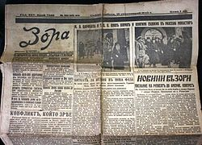
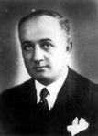
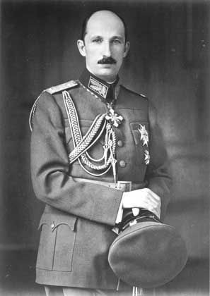
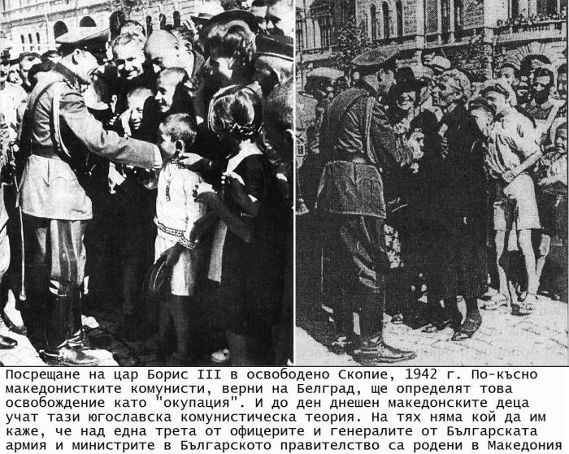
След тези промени Димитър става сътрудник към вест-ник „Зора“. Заедно с Йордан Бадев води литературния отдел между 1938 и 1944. По това време „Зора“ е най-авторитетният вестник, вестникът на интелигенцията. Първоначално Димитър Талев се изявява на културната му страница с разкази, но пише редовно и уводни ста-тии, с които формира общественото мнение. Той ево-люира във възгледите си и вместо да защитава свобод-на и независима Македония, за каквато пледира до пре-врата на 19 май 1934 г., се бори вече за свободна Маке-дония в границите на царство България.
в. “Зора
Йордан Бадев -
български журналист
и литературен критик.
Цар Борис III
Талев приема анексията от 19 април 1941 г. като дългоочакван щастлив завършек на македонските борби. Вярва, че родният му край завинаги остава в пределите на българската държава и затова благодари на германското оръжие

Slide 6
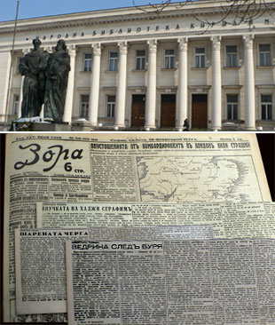
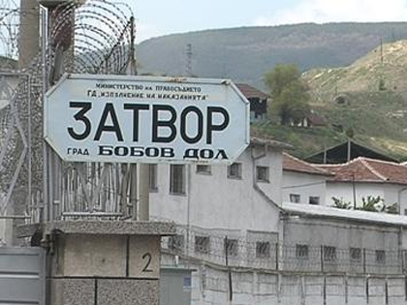
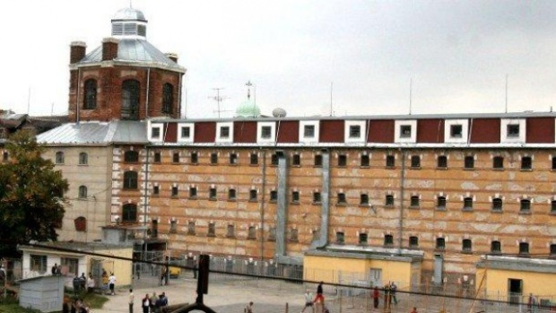
През 1944 г. обаче Талев разбира, че Германия няма да спечели войната, а това означава, че и блянът за велика и обединена България скоро ще рухне, и че Македония ще бъде загубена за родната кауза. Тогава се сеща за заръката на приятеля си Мануш Стефанов – „Ти трябва да напишеш нещо за Македония!”. И решава, че настъпил е моментът за неговото Петокнижие, с което поне в литературата Македония и България ще бъдат заедно. Талев започва да печата в „Зора” знаменитата си сага „Железният светилник”. Но идва 9 септември 1944 г. и животът му се обръща.
Броеве от в. “Зора” с глави от романа
“Железният светилник”

Slide 7
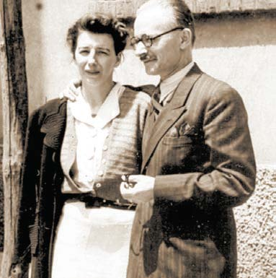
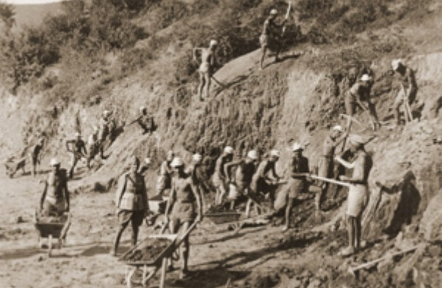
Новият режим променя политиката на България по Македонския въпрос изцяло и започва активна изкуствена македонизация на Пиринския край. Талев е обявен за националист и е изключен от Съюза на българските писатели. През октомври 1944 г. Димитър е арестуван, без официално обвинение, без съд и присъда, с упреци за „прояви на великобългарски шовинизъм“. Задържан е в Софийския централен затвор (до края на март 1945 г.) Той е изпратен в „трудово-изправително селище“ в Бобовдол (до края на август 1945). Талев отново е арестуван през октомври 1947 г. След тази случка здравословното състояние на Талев се влошава и той получава тежка язва. В изключително тежко състояние той е въдворен на работа в мина Перник, рудник „Куциян“ (до февруари 1948) г.
Там Талев е трябвало да се храни с варени кочани зеле без никаква мазнина. В тежките условия е щял да загине, ако не са го спасили съпругата му и сълагерниците (анархистът Христо Колев Йорданов-големия). Синът му разказва как се е налагало семейството да се лишава от всякакви сладки храни, които жена му е затваряла в буркани и е изпращала в мините под предлог, че са лекарства.
Зловещият рудник “Куциян”

Slide 8
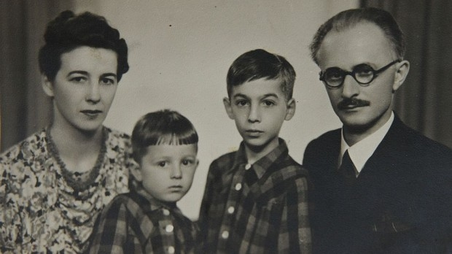
По-късно пред Свинтила Талев сравнява престоя си в концлагера с Голгота: „Не зная страдал ли съм. Справях се с едно и с друго. Ти сам знаеш какво е концлагер. Целият си напрегнат — да изживееш тази минута и после следващата, и после следващата. В този смисъл страдание няма. Не можеш да застанеш да съзерцаваш, да кажеш: Аз страдам. Тялото ти, мишците ти са напрегнати. Ако изживееш това усилие, значи си спасен. За кратко, но спасен. Това е Голгота. […] Голготата е едно усилие да се направи следващата крачка. Историческият Иисус, не Спасителят, не Синът Божи, а човекът, в който е въплътен, прави следващата страшна крачка.“[4]
След 1948 г. семейството на Димитър Талев е изселено от София в Луковит, където в условията на обществена изолация, през следващите десет години той доработва романа „Железният светилник“, създава „Преспанските камбани“ и „Илинден“.
В края на 50-те и началото на 60-те години комунистическият режим променя вижданията си по Македонския въпрос и постепенно застава на патриотични позиции. В резултат Талев е реабилитиран напълно, като се посвещава на свободна писателска практика. Преодоляно е и враждебното отношение от страна на властта. Талев е отличен със званията "Заслужил деятел на културата", "Народен деятел на културата", става лауреат на Димитровска награда за 1959 г. Избран е за народен представител в V-то (31-то) Народно събрание през 1966 г.

Slide 9
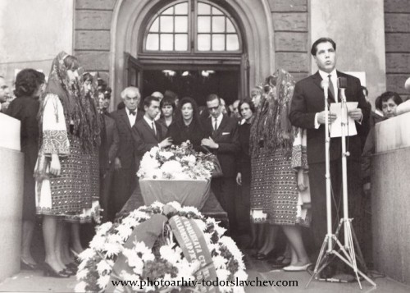
Сълзите на мама“ (1925)
„В дрезгавината на утрото“ (1928)
„Усилни години“ (1930)
„В дрезгавината на утрото“
„Подем“
„Илинден“
„Здравец и Иглика; Сърцето-цвете“ (1930)
„Под мрачно небе“ (1932)
„Златният ключ“ (1935)
„Великият цар“ (1937, 1943)
„Старата къща“ (1938)
„На завой“ (1940)
„Гоце Делчев“ (1942)
„Град Прилеп. Борби за род и свобода“ (1943)
„Завръщане“ (1944)
„Железният светилник“ (1952)
„Илинден“ (1953)
„Кипровец въстана“ (1954)
„Преспанските камбани“ (1954)
„Самуил, цар български“
„Щитове каменни“, книга 1 (1958)
„Пепеляшка и царският син“, книга 2 (1959)
„Погибел“, книга 3 (1960)
„Хилендарският монах“ (1962)
„Гласовете ви чувам“ (1966)
„Братята от Струга“ (1981)
За пръв път печата като ученик в Скопската гимназия през 1917 г. разказа „В очакване“ (вестник „Родина“), написан по подражание на Иван Вазов, под чието влияние укрепва дарованието му. През първата половина на 20-те години Талев публикува социални разкази и импресии; плод на временни леви настроения, във вестниците „Работнически вестник“, „Работническо единство“, „Лъч“ и в сп. „Нов път“. През 20-30-те години се ориентира към македонския периодичен печат (излизащ в България), обнародва разкази, пътеписни очерци, легенди, импресии във вестниците „Македонска трибуна“, „Свобода или смърт“, „Вардар“, в сп. „Родина“ и др. Като редактор и директор на в. „Македония“ публикува всекидневно уводни статии, полемични материали, коментари, очерци, спомени, разкази, „поетическа география на Македония“, отразяващи героичното минало и трагичното настояще на македонските освободител-ни борби. Публицистиката му разкрива фактическа ос-ведоменост и идейно-политически противоречия, по-лемичен темперамент, лични пристрастия и самоза-блуди; но неизменно е пронизана от дух на синовна обвързаност със съдбата на родния край. Във в. „Зо-ра“ (30-те и нач. на 40-те години) печата разкази, пъ-теписи, спомени, театрални отзиви, портрети на писа-тели, статии по културни и обществено-политически въпроси. От 1957 публикува в централния периодичен и литературен печат по проблеми на художественото творчество, историческа белетристика, творческия процес, за личности и явления от националната литературна история.

Slide 10
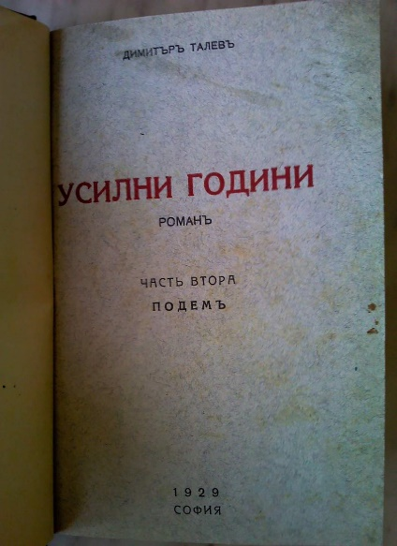
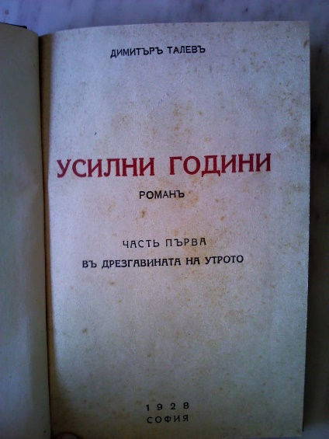
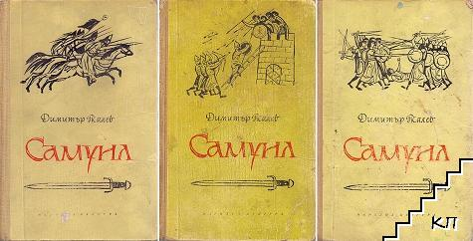
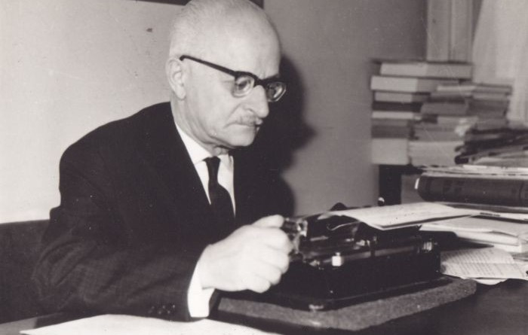
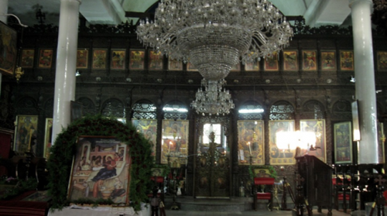
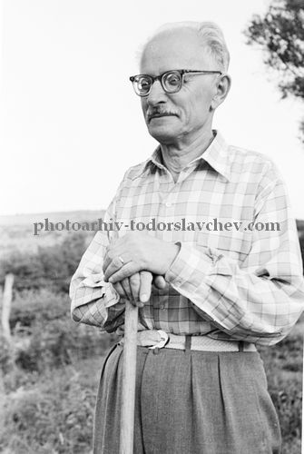
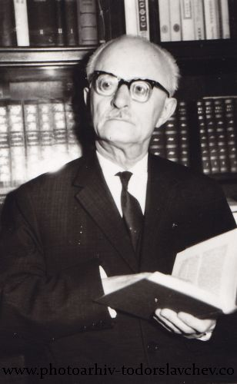

Slide 11
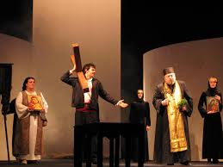
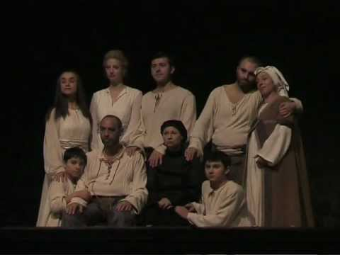
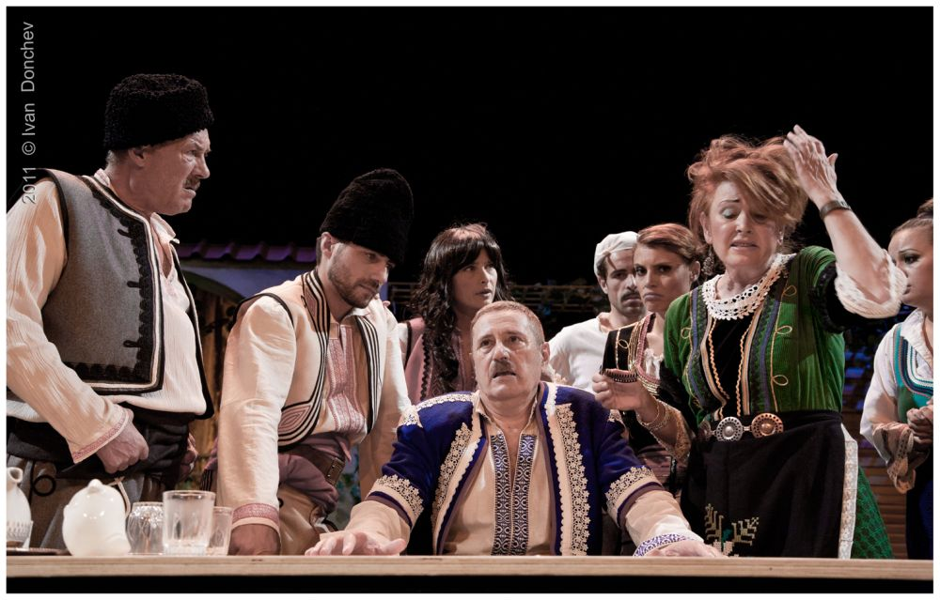
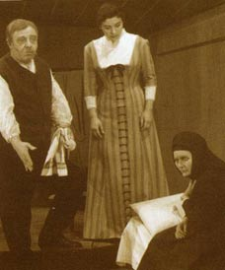
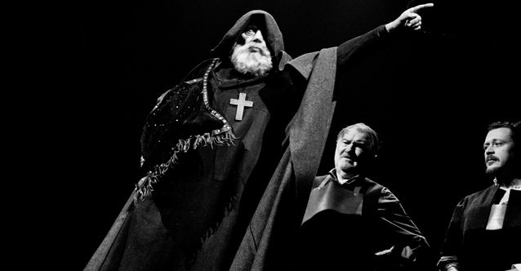
Да четеш Талев е изключително удоволствие, да го поставиш на сцена - изключително предизвикател-ство, което не носи задължително гаранция за успех. И все пак, добре би било, ако успееш, макар и само да се докоснеш до неговото човеколюбие, до него-вото родолюбие, до гордостта, която изпитва от единението си с народа, който го е родил и голготата, която е преживял, отдавайки му цялата си творческа енергия. Запалването на „железния светилник” разпръсква мрака в душите на неговите герои, събужда нацио-налното самосъзнание, жаждата за живот, свобода и творчество. Ето защо днес, когато нацията се тресе от противоречия, когато се топи като свещ и живее с мисълта за оцеляване, натоварена с чувството, че всичко се разпада, че децата ни изоставят и какво ли не още ... именно днес, няма по-подходящ автор и по-нужно заглавие.

Slide 12
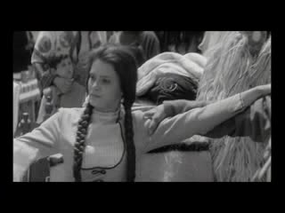
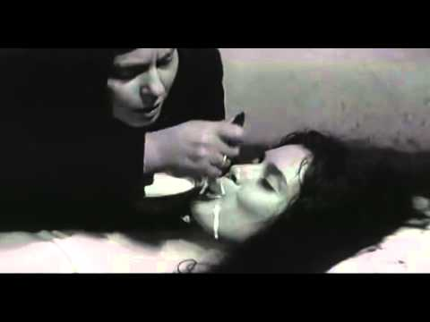
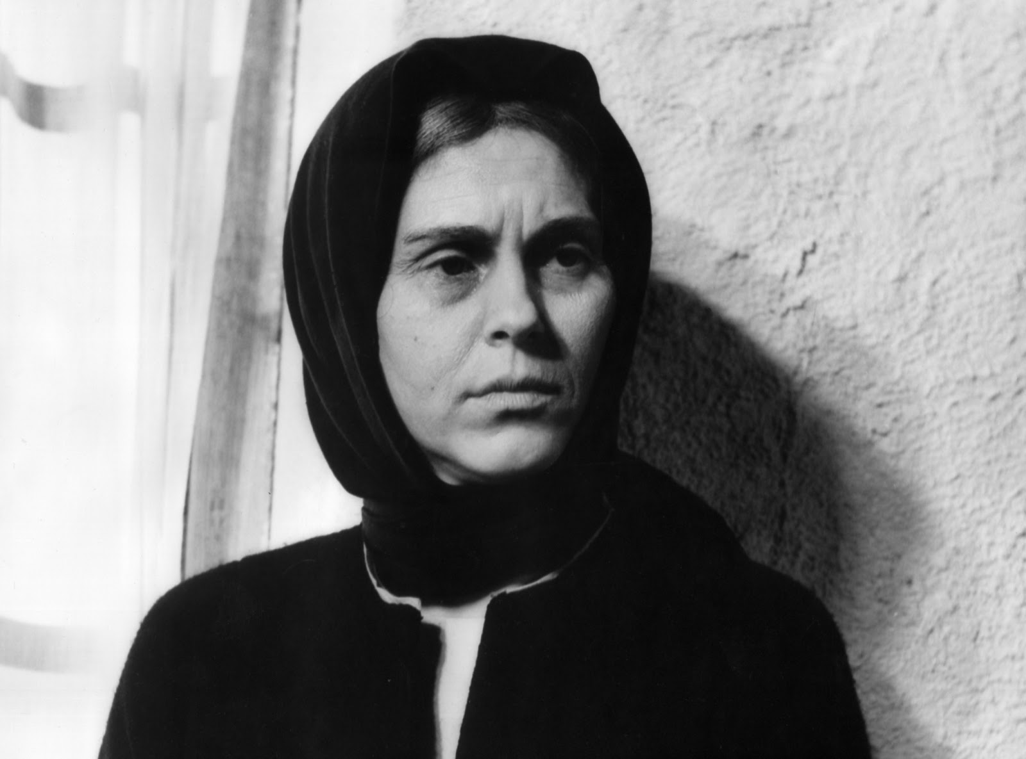
Иконостасът
Режисьор Христо Христов, Тодор Динов
Сценарий Тодор Динов, Христо Христов
В ролите
Димитър Ташев, Емилия Радева, Виолета Гиндева, Добринка Станкова
Музика Милчо Левиев
Оператор Атанас Тасев
Разпространител
БЪЛГАРСКА КИНЕМАТОГРАФИЯ Студия за игрални филми
Премиера 31 януари 1969 г.
Времетраене 95 минути

Slide 14
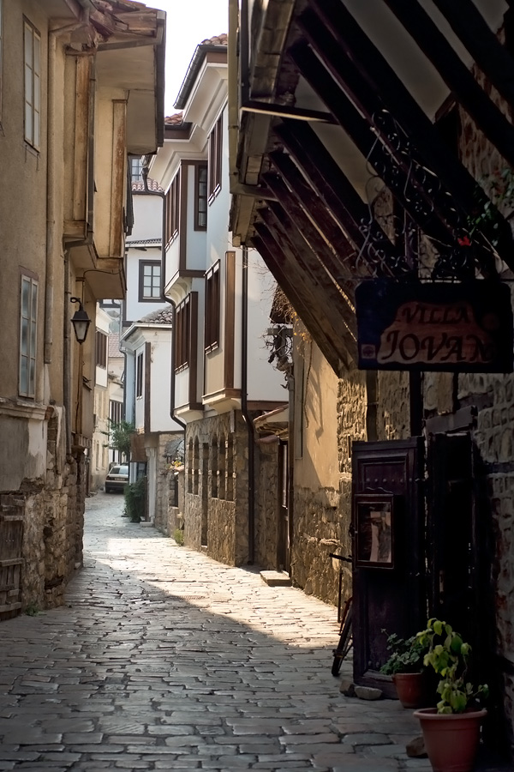
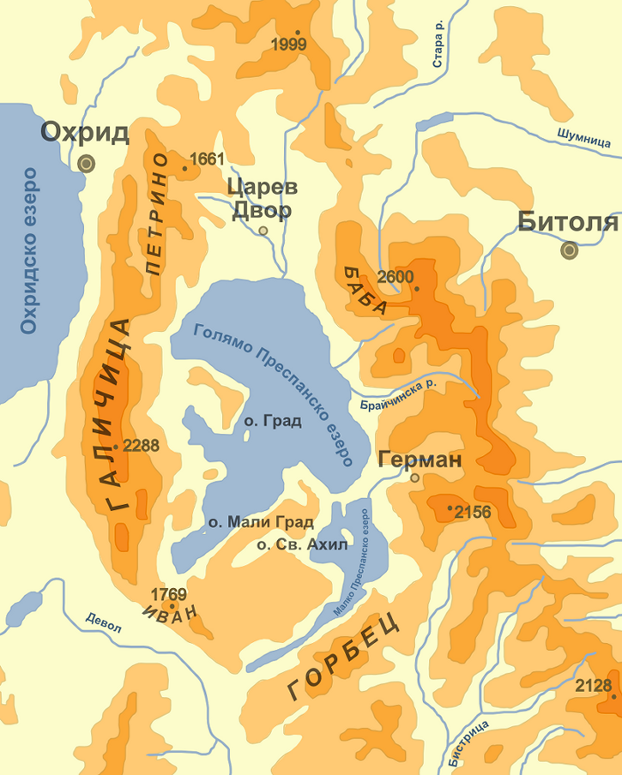
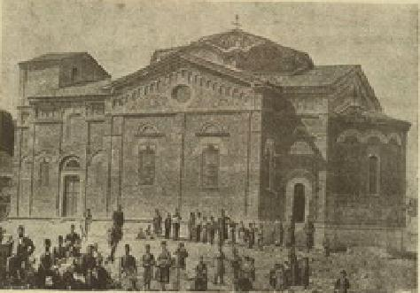
История на творбата
- Замисълът на писателя датира от началото на 40-те години;
- Във вестник “Зора” са публикувани няколко глави от романа;
- Отпечатването на произведението става възможно през 1952 година,
след като Комунистическата партия преосмисля политиката си относно маке-
донските българи.
- В романа Талев пресъздава родния
си град Прилеп.
Преспа / дн. Ресен/ се намира на територията на Република
Македония

Slide 15
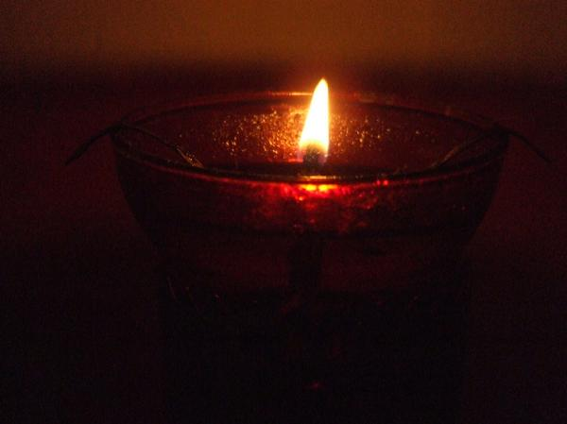
2. Значение на заглавието
Обредно пособие във формата на чашка пълна с течна мазнина - олио или зехтин и фитил, чрез който мазнината изгаря, използващо се широко в православните храмове и в домашния молитвен живот на вярващите християни. Кандилото е светилник, който се поставя пред икони в знак на почит. В някои храмове кандило се поставя и пред изображенията на покойници. Запалването на кандило има значението едновременно на молитва и на жертвоприношение. Често думата "кандило" се бърка с "кадило" или "кадилница" - прибор в православното богослужение и християнски бит за принасяне на "кадилна жертва" - тамян смесен с благоухания.
Етимология
Старобълг. канъдило (Супрасъл. сб.) < средногръц. κανδήλα, κάνδηλον „светилник“ < лат. саndēlа.
Светилото олицетворява българщината, а желязото – упоритостта, с която
българите отстояват родовата си принадлежност.

Slide 16
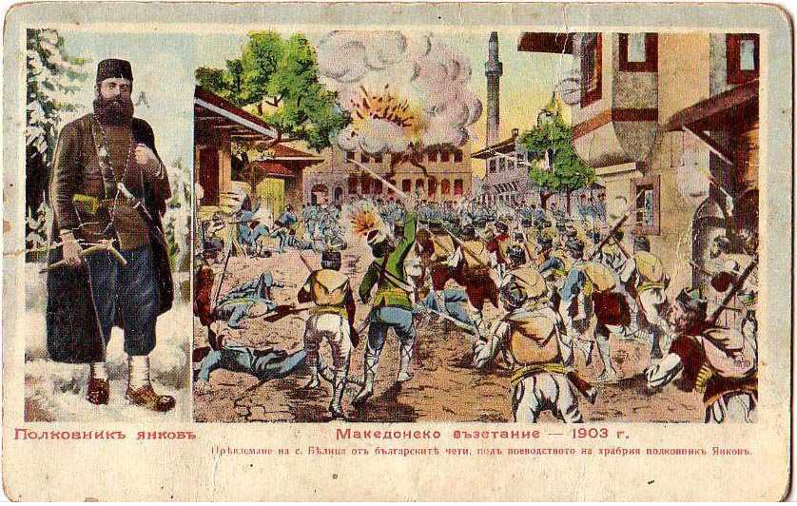
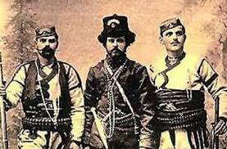
3. Жанрова принадлежност
- Подобно на прочутия Вазов роман “Под игото” и “Железният светилник е
роман – епопея;
Съдбата на героите е преплетена със събития, които имат историческо
значение за българския народ.

Slide 17
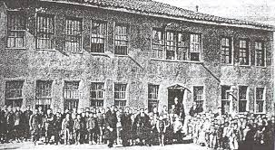
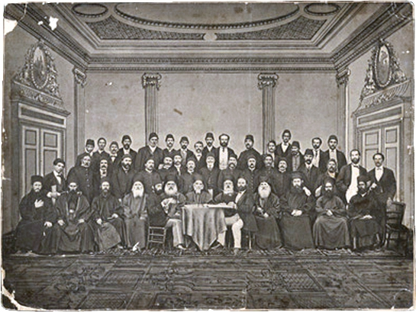
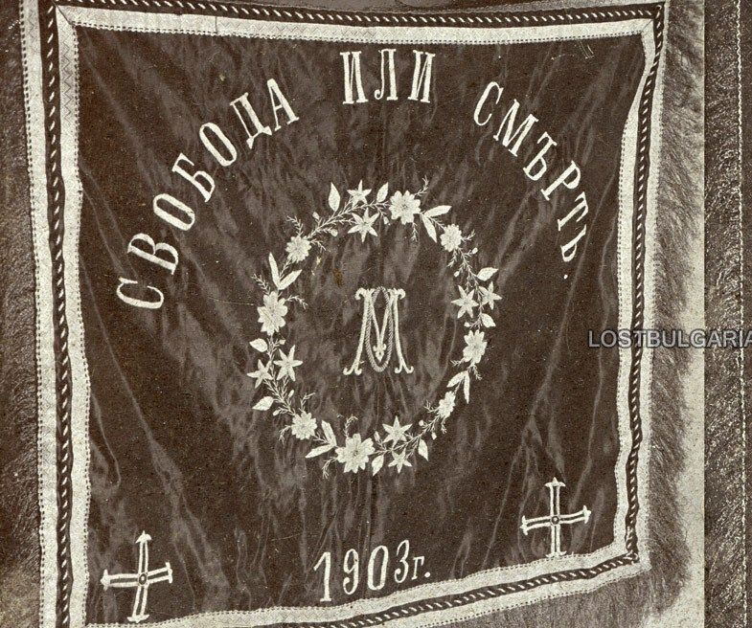
4. Сюжет
В основата на романа е съдбата на Глаушевия род, като различните
поколения илюстрират различните обществено – исторически ситуа-
ции, пред които е изправен българският народ.
Българско училище в Македония
Участниците в Българския църковно-народен събор в
Цариград 1871 година

Slide 18
5. Композиция – романът се състои от четири части.
“Хаджи Серафимовата внучка”;
“В тъмни времена”;
“Народ се пробужда”;
“Корени и гранки”;
Всяка страница съдържа епиграф – цитат от народна песен.
Самото начало на романа, чрез образа на дървото представя единството
между семейство и народ.

Slide 19
5. Символи в романа
А. Световното дърво – представя здравите корени на народността,
нейния устойчив бит и морал. Авторът проследява как от бита се раж-
дат великите идеи на времето, как израстването на народа започва от
неговия дом.
Българската митология не прави изключение по отношение на Световното дърво. Тази важна роля е отреждана на дъбът, яворът, орехът и борът. Към тях се подхожда с почитание. В миналото, още преди да се построят храмове, църковните служби се извършвали под тях. Мотивът на Дървото на живот има своето отражение във фолклора, пластиката, златарството, шевиците, бродериите. То е част от коледарите, сватбеното знаме, кумовото дърво. Този митологизиран символ е симбиоза на пълния житейски и природен цикъл. Може да се тълкува като отделен човек, животът му, неговият микрокосмос, неизменно свързан с общочовешкия и природен макрокосмос. Космическото дърво е израз на архаичната представа на преминаването в трите свята, още може да бъде отъждествено с преминаването на различните социални статуси.

Slide 20
Б. Огънят – съвместява разрушението и съзиданието
Своеобразен хипостас на огъня е
железния светилник, до който Ла-
зар чете Библията.
Налага се идеята за свещенодей-
ствие, чрез което героят обединява
първоначално семейството, а впо-
следствие и народа
Унищожава богатството
на Хаджи Серафим
Символ на народното
пробуждане
Символизира страданието
Наказание за греха
Хипостас – превъплъщение на
божественото начало
Символизира творчеството

Slide 21
6. Образите в романа
6.1. Султана Глаушева
Прототип на този образ е майката на писателя - Донка.Тя е била със силен ха-
рактер и богата душевност.
Физическият портрет на героинята контрастира с титаничната сила на харак-тера, която притежава. Талев рисува дребна на ръст мома, “със слабо,тясно лице” и само блясъкът в очите и загатва за скритата в нея енергия.
“Железният светилник” на бургаска сцена
Димитър Талев с майка си
Мариана Крумова в ролята
на Султана
Султана си поставя за цел да създаде семейство и да възкреси славата на
предците си.

Slide 22
Самотната потомка на Хаджи – Серафимовия род среща самотния беглец Сто-
ян. И двамата са поставени пред катастрофична ситуация. За Стоян връщането
на село означава смърт, за нея няма живот без семейство.
Тук се проявява един от основните принципи на изграждането на сюжета – този
на нарушените традиции. Героинята нарушава традиционните норми, за да из-
гради семейния микрокосмос. Веднъж обаче създаден, този ред трябва да се
съхрани и героинята се превръща в “пазителка на скрижалите”. Консерватизмът
на Султана олицетворява старото, средновековно мислене, но и олицетворява
вековни добродетели. Султана е героиня с трагическа вина, защото стремейки
се да осъществи най-доброто за близките си, не допуска друг възглед за щас-
тие, освен своя.
Като жрица от антична трагедия Султана не се
колебае да жертва дъщеря си на олтара на рода
“Железният светилник” на хасковска сцена

Slide 23
6.2. Катерина
Образът на Катерина тотално отрича патриархалната норма. Героинята изразя-
ва себе си в любовта си към майстор Рафе. Според Талев индивидуалното
щастие е несъвместимо с историческия момент, чиито процеси са определени
от устойчивия морал и бит. Новото, което носи Катерина, е прекалено прогре-
сивно за епохата и затова малката дъщеря е осъдена.
Ритуалното жертване е извършено от Султана, която олицетворява родовото,
което е определящо за епохата. Майката извършва грях, за да спаси своето
дете от позора и жестокостта на обществото.

Slide 24
6.3. Рафе Клинче
В образа на Рафе Клинче Талев въплъщава образа на ренесансовия творец,
който възприема изкуството като израз на своите страдания и преживявания.
Майсторът е самотен, защото хората на изкуството чрез таланта си олицетво-
ряват връзката между своята епоха и бъдещите поколения. “По това ще ни познават людете некога, ще ни знаят…”
Явор Бахаров в ролята на Рафе Клинче – Театър на
Българската армия.
Сцена от пиесата “Железният светилник”-/сезон 1970/1971 година/ по романа на Димитър Талев,драматизация з.а. Христов Христов постановка Любен Карабойков

Slide 25
6.4. Лазар Глаушев
Лазар е избраникът, в когото Талев въплъщава основния процес, характерен
за времето – формиране на национално самосъзнание. Образът е идеализи-
ран и героят е представен като типичен народен будител. Той се насочва към
пространството извън родния дом – общината, църквата, читалището – места-
та, където отделният човек се свързва с общността.
Както всеки от героите на романа, така и Лазар преминава през чистилището
на личната драма. Тя се поражда от необходимостта да избира между личното
щастие и обществения дълг.
Редът и устойчивите ценности, според които е устроен домът на Султана, чрез
Лазар прерастват до порядък от национален мащаб.

Slide 26
6.5. Ния
Един от най – обаятелните образи на Талев, Ния е героиня на изстраданото
щастие. Родена да обича и да бъде обичана, тя проявява изключителна воля за борба. Образът има известна прилика с този на Султана. И двете героини са наследнички на западнали родове, и двете са смели, верни на семействата си и умеещи да се борят за щастието си, и двете са проникнати от морала на своето общество. Но докато при Султана изискванията на този морал се открояват като суров постулат, то при Ния те се сливат с дълбо-ката и обаятелна същност.
“Гласовете ви чувам”
“Железният светилник”

Slide 27
6.6. Аврам Немтур
Не се изчерпва със социално – класовите характеристики, а започва с тях. Талев създава един пластичен, блестящо индивидуален образ, който съще-временно носи и характеристиките на консервативната гърчееща се чорбаджийска класа. Той е търговец на афион – търговия опасна и нечиста, сребролюбец и скъперник, но това не са най-големите му грехове.
Аврам Немтур е символ на гръкоманството и националното предателство, враг на възрожденския процес.
Афион – Сънотворен мак
Иван Митев в ролята на Аврам Немтур
Кадър от филма “Иконостасът”

